Slide 1
Data Preprocessing
1. DATA 전처리
OTT Service

Slide 2
1. 데이터 전처리
데이터 출처
가장 많이 이용하는 OTT 서비스
가장 많이 이용하는 OTT 서비스의 주 이용 콘텐츠
자주 사용하는 스마트 기기 애플리케이션
최근 3개월 OTT 서비스 이용 경험 여부
1년 동안 가장 많이 이용한 여가 공간
OTT 서비스 유료 결제 여부
OTT T 서비스 월 평균 지출 금액
OTT 서비스 이용빈도
총 영화관 관객수 및 매출액
전국 코로나 확진자
미디어 통계 포털
통계청
영화관입장권 통합 전산망
한국 데이터 거래소
Notes:
수민 : Ott 관련 데이터는 미디어 통계 포털에서 대부분 가져왔고, 이외 코로나 확진자수 데이터 및 총 영화관 관객수 및 매출액 데이터는 각각 영화관 입장권 통합 전산망과 한국데이터 거래소에서 가져왔음

Slide 3
1. 데이터 전처리
데이터 전처리 방향
코로나 기간(2020-2021) 2년간의 데이터 사용
2년 동안 코로나 방역 정책 및 사람들의 인식 변화에 따른 변동 사항을 확인하고자함
하나의 FINAL 데이터셋을 만드는 것이 아닌 분석 목적에 맞는 새로운 데이터셋 생성
OTT 서비스의 전반적인 이용 추이와 유저의 이용 패턴 분석
코로나 기간 중 OTT 서비스 이용에 영향을 주는 요인 분석
Notes:
수민 : 우리가 사용한 데이터에 대한 전체적 소개, 어떤 방향으로 전처리 했는지…
왜 하나의 최종 데이터셋을 만들지 않았는지…(못했는지….) 다음 장에서 하나의 예시로 보여주고 시작.

Slide 4
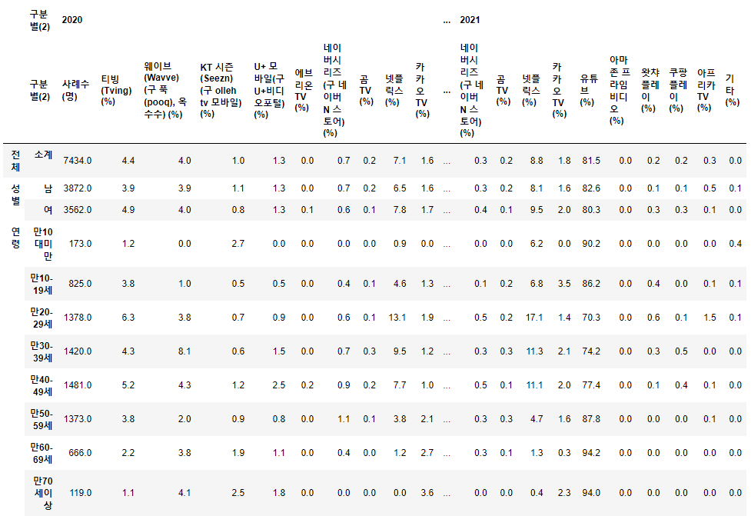
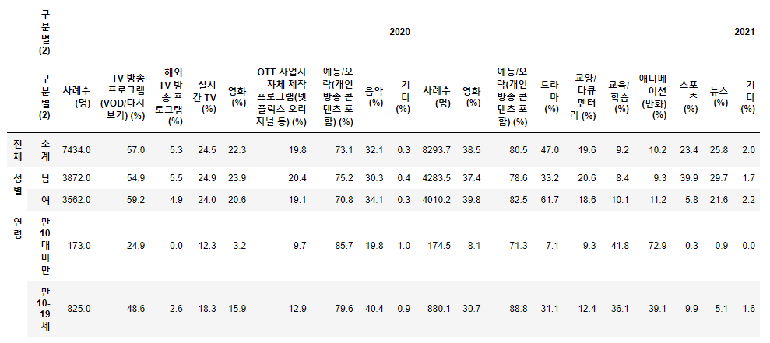
1. 데이터 전처리
데이터 소개
예시)
▶ 가장 많이 이용하는 ott service
▶ 가장 많이 이용하는 ott service의 주 이용 콘텐츠
▶ 자주 사용하는 스마트 기기 애플리케이션
▶ 최근 3개월 OTT 서비스 이용 경험 여부
Notes:
수민 : Ott 이용과 관련한 데이터는 로(raw) 데이터가 아니라
정보통신정책연구원에서 진행한 한국 미디어 패널조사의 결과가 정제된 데이터임.
예시로 가장 많이 이용하는 ott 서비스 데이터를 보여준뒤,
성별, 연령, 연평균소득, 가구원수, 지역별 구분이 한 컬럼에 섞여 있고
각 행은 연도별 사례수에 대한 비율로 이뤄져 있음…

Slide 5
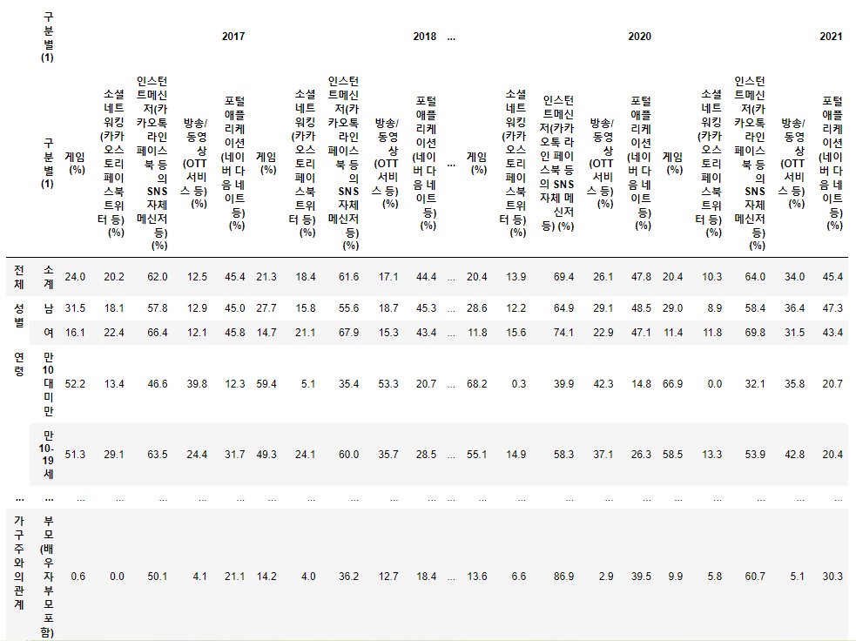
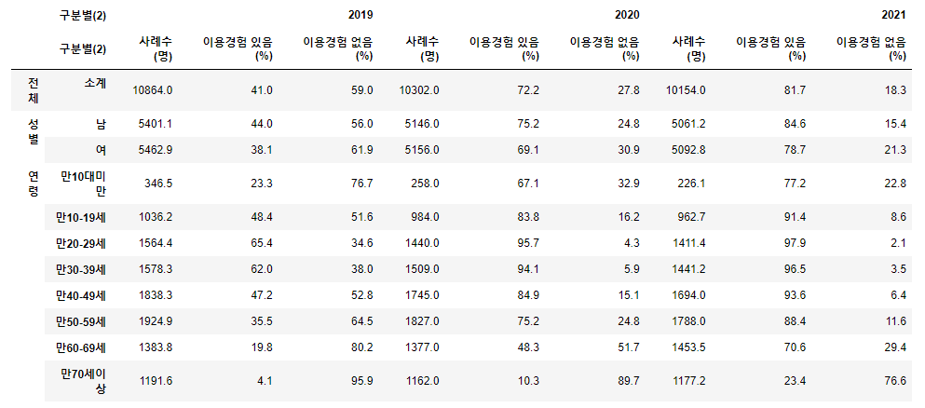
1. 데이터 전처리
데이터 소개
예시)
▶ 가장 많이 이용하는 ott service
▶ 가장 많이 이용하는 ott service의 주 이용 콘텐츠
▶ 자주 사용하는 스마트 기기 애플리케이션
▶ 최근 3개월 OTT 서비스 이용 경험 여부
Notes:
수민:
넘기면서 예시 보여주기
OTT 이용 분석을 위해 여러 데이터를 사용했기때문에 예시로 몇 개만 보여줌
(약간 이런식이다~)

Slide 6
1. 데이터 전처리
변수 소개
▶ 가장 많이 이용하는 ott service
티빙 ~ 쿠팡 플레이
▶ 가장 많이 이용하는 ott service의 주 이용 콘텐츠
다시보기 ~ 예능/오락
▶ 자주 사용하는 스마트 기기 애플리케이션
소셜 네트워킹 ~ 게임
▶ 최근 3개월 OTT 서비스 이용 경험 여부
있다 / 없다
▶ 1년 동안 가장 많이 이용한 여가 공간
2016 ‘영화관’ ~ 2021 ‘영화관’
▶ OTT 서비스 유료 결제 여부
있다 / 없다
▶ OTT 서비스 월 평균 지출 금액
5천원 미만 ~ 3만5천원 미만
▶ OTT 서비스 이용빈도
하루에도 여러 번 ~ 분기/연간 1회
이상치 및 결측치 처리 X
---------
일정 기준 미만인 변수는 기타 컬럼을 병합 처리
연도별 증감율에 대한 파생변수 생성
Notes:
수민:
이미 정제된 데이터기 때문에 결측치가 없고 , 따로 처리할만한 이상치가 없는 데이터라서 팀에서 관련된 전처리를 하지 않아도 됨
범주형 컬럼 (이용경험 여부, 유료 결제 여부 – 있다 없다) 제외하고 각 데이터 셋마다 일정기준 비율이 적을 경우 기타 컬럼으로 컬럼 병합.
연도별(2020-2021) 증감율에 대한 파생변수 생성

Slide 7
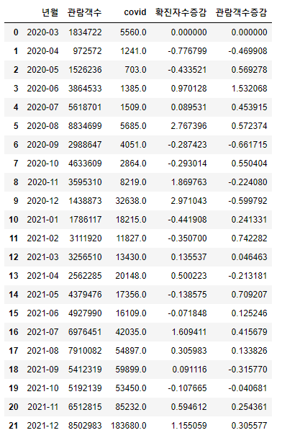


1. 데이터 전처리
변수 소개
▶ 코로나 확진자와 영화관 관람객수 (월별)
년월
관람객수
Covid
확진자수 증감
관람객수 증감
[파생 변수] 생성
전월 대비
확진자수증감
관람객수증감
Notes:
수민 :
통계분석 데이터1 – 월별
월별 영화 관람객수 + 일별 코로나 확진자 수 데이터셋에서(일별 확진자 수를 월 기준으로 확진자 수 누적 계산) 전월대비 증감량을 각각의 파생변수 생성
상관관계(통계 분석)을 위한 데이터 셋 만듬

Slide 8
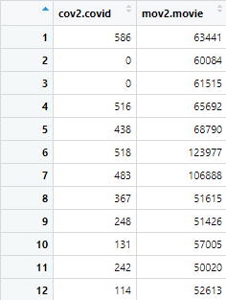
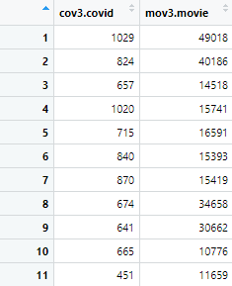
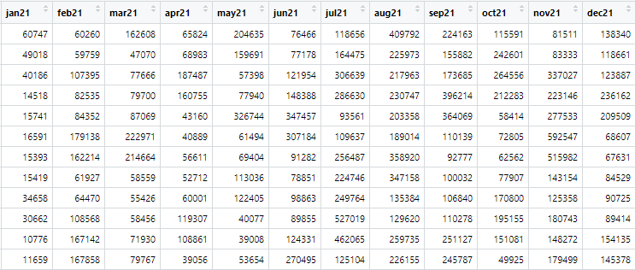
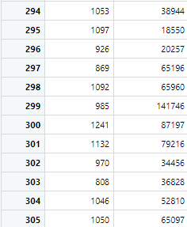
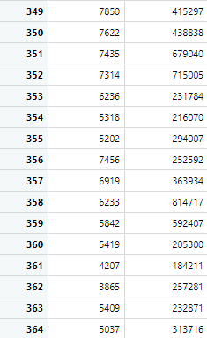
1. 데이터 전처리
변수 소개
Wide형 데이터
Long형으로
---
결측치 처리
▶ 코로나 확진자와 영화관
관람객수 (일별)
cov.2 covid
mov.2 movie
cov.3 covid
mov.3 movie
…
…
…
Notes:
수민:
통계분석 데이터1 – 일별
일별 관람객수 + 일별 확진자 수에 대한 상관계수를 확인하기 위한 데이터 셋 구성
21년 / 20년 Wide형 코로나 확진자 데이터 + 영화 관람객 데이터를
Long 형 데이터로 reshape -> 상관분석을 위한 데이터셋
Cov2covid -> 20년 코로나 확진자
mov2covid -> 20년 관람객
Cov3covid -> 21년 코로나 확진자
mov3covid -> 21년 관람객

Slide 9
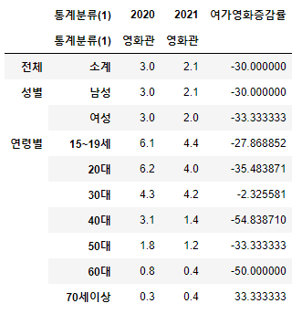
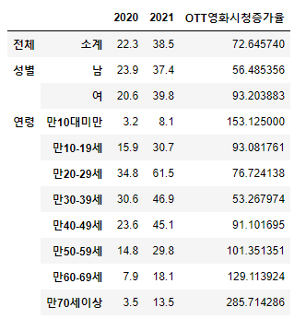
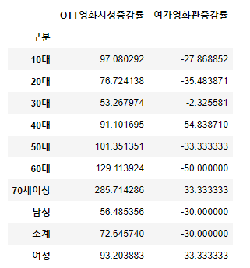
1. 데이터 전처리
변수 소개
▶ OTT 영화 이용과 영화관 이용
[파생변수] 생성
OTT영화시청증감률
여가영화관증감률
MERGE
Notes:
수민 :
통계분석 데이터2
1년동안 가장 많이 이용한 여가공간 – 영화관의 연도별 증감율 파생변수 생성
OTT 서비스 이용시 가장 많이 이용하는 컨텐츠 – 영화만 추출 영화 컨텐츠에 대한 증감률 파생변수 생성
상관계수(통계 분석) 분석을 위한 새로운 데이터셋 구성

Slide 10
1. 데이터 전처리
워드 클라우드
▶ 2020년과 2021년 코로나에 대한 인식변화
상관분석 내용을 보충하기 위한 시각적 자료
BeautifulSoup
Urlopen
뉴스
21년도 4월
20년도 12월
WordCloud
Okt
불용어 처리 및
워드 클라우드 생성
Notes:
수민 :
워드 클라우드는….. 빼도될것 같기도 하고 …. 어떻게 생각하시나요

Slide 11
Data Analysis
2. Data Analysis 1
여가시간 영화관 이용의 증감률
OTT 이용률, 실제로 늘었을까?
OTT 영화 시청 증가량
OTT 서비스 주 고객층

Slide 12

